Slide 1
第八章数据库系统的设计
对于一个给定的应用环境，构造最优的数据库模式，建立数据库及其应用系统，使之能有效地存储数据，满足各种用户的应用需求。

Slide 2
主要内容
8.1E-R图
8.2数据库设计的基本步骤
8.3数据库设计工具

Slide 3
重、难点
重点
  E-R图
  数据库设计的基本步骤
难点
  数据库设计

Slide 4
8.1实体联系模型
8.1.1 E-R模型中的基本概念及绘制
实体(Entity)
实体集(Entity Set)：是指性质相同的同类实体的集合。用矩形表示，矩形框内写明实体名。
属性(Attribute)：用椭圆形表示，并用无向边将其与相应的实体连接起来。

Slide 5
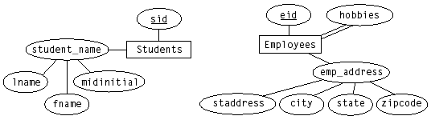
8.1实体联系模型
Multi-valued attribute 多值属性，用双线将其与相应的实体连接起来。
Composite attribute复合属性
主标识符（Primary identifier ）：属性下方加直线。

Slide 6
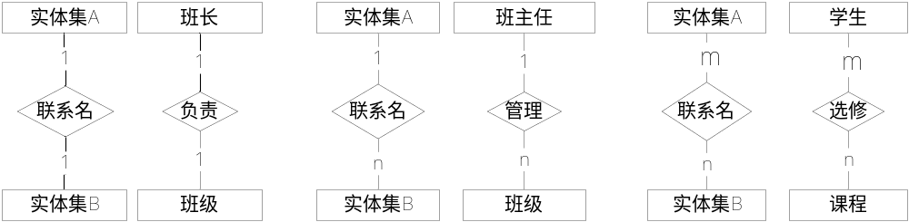
8.1实体联系模型
联系(Relationship)用菱形表示，菱形框内写明联系名，并用无向边分别与有关实体连接起来，同时在无向边旁标上联系的类型(1：1、1：n或m：n)。
联系也可以有属性。联系的属性用无向边与该联系连接。

Slide 7
8.1.2E-R图的绘制方法
集成法：将实体、实体属性、实体与实体之间的联系全部画在一张图上，构成一个完整的E-R图。适合规模不大的问题。
分离法：是先画实体及其属性图，然后画实体联系图，适合规模较大的问题。

Slide 8
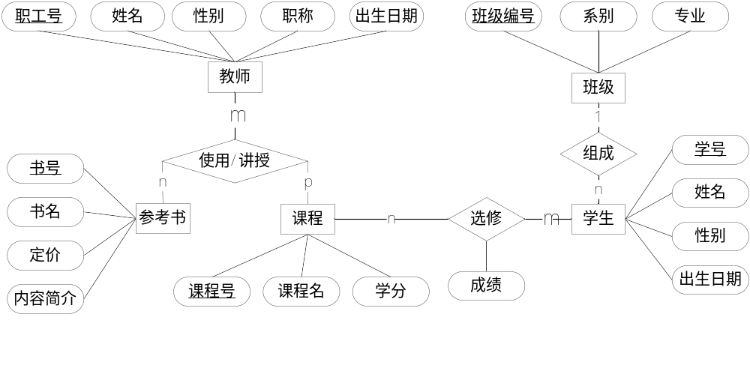
E-R图实例(集成法 ）

Slide 9
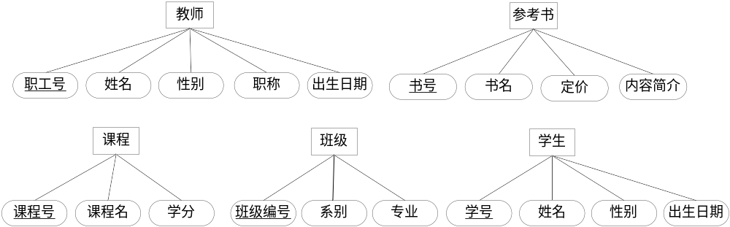
E-R图实例(分离法)

Slide 10
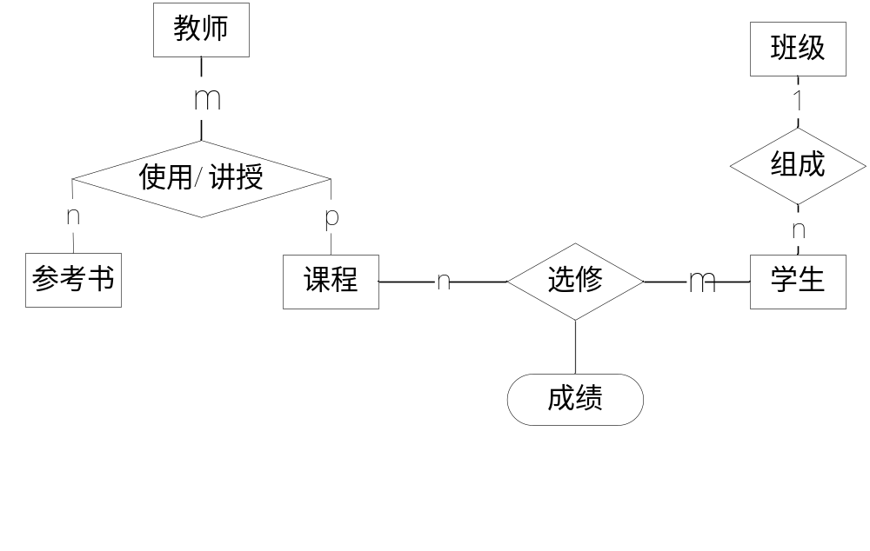
E-R图实例(分离法)

Slide 11
8.1.3E-R图转换成关系模型
1.实体集的转换规则
一个实体集转换为关系模型中的一个关系；
实体的单值属性转换成关系的1个属性；
实体的复合属性转换成关系的多个属性；
实体的主标识符就是关系的主键；
实体的多值属性单独转换成一个关系，属性包括实体的主标识符和自身。

Slide 12
例
E-R
eid
hobbies
hobbies
eid | hobby
197 | chess
197 | painting
197 | science fiction
221 | reading
303 | bicycling
303 | mysteries
… | …
Employees
emp_address
staddress
city
zipcode
state
employees
eid | staddress | city | state | zipcode
197 | 7 Beacon St | Boston | MA | 02102
221 | 19 Brighton St | Boston | MA | 02103
303 | 153 Mass Ave | Cambridge | MA | 02123
… | … | … | … | …

Slide 13
8.1.3E-R图转换成关系模型
2. 1:1联系的转换方法
一个1:1联系可转换为一个独立的关系，也可与任意一端实体集所对应的关系合并。

Slide 14
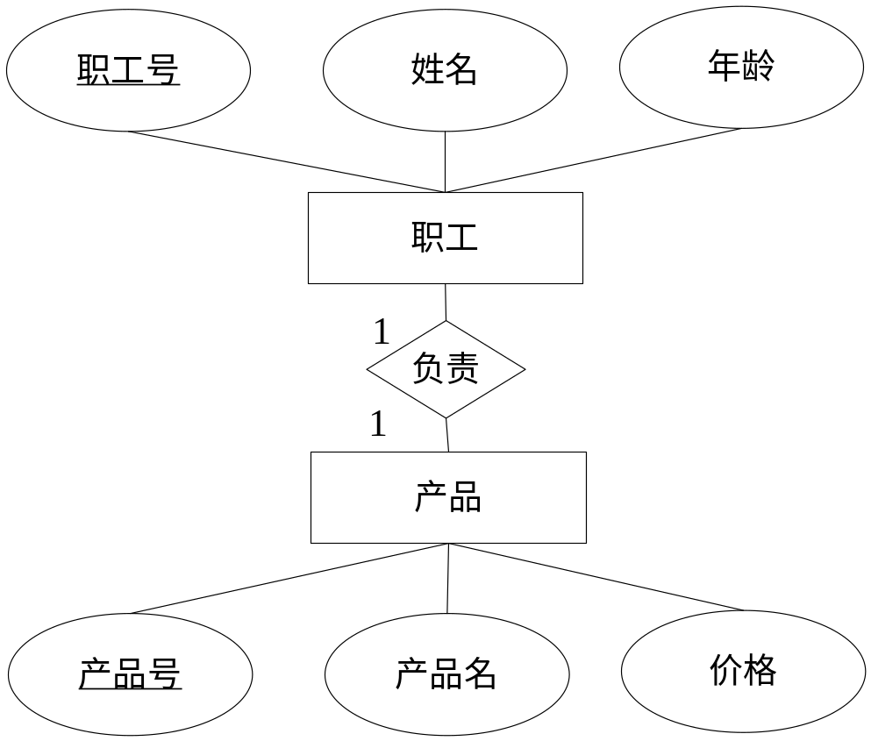
8.1.3E-R图转换成关系模型
方案1：联系形成的关系独立存在，转换后的关系模型为：
职工（职工号、姓名、年龄）
产品（产品号、产品名、价格）
负责（职工号、产品号）
方案2：“负责”与“职工”两关系合并，转换后的关系模型为：
职工（职工号、姓名、年龄、产品号）
产品（产品号、产品名、价格）
方案3：“负责”与“产品”两关系合并，转换后的关系模型为：
职工（职工号、姓名、年龄）
产品（产品号、产品名、价格、职工号）
Notes:
在一些情况下，与不同的关系模式合并效率会大不一样。因此究竟应该与哪端的关系模式合并需要依应用的具体情况而定。
由于连接操作是最费时的操作，所以一般应以尽量减少连接操作为目标。

Slide 15
8.1.3E-R图转换成关系模型
3. 1：n联系的转换方法
在n端实体集中增加新属性，新属性由联系对应的1端实体集的键和联系自身的属性构成，新增属性后原关系的键不变。

Slide 16
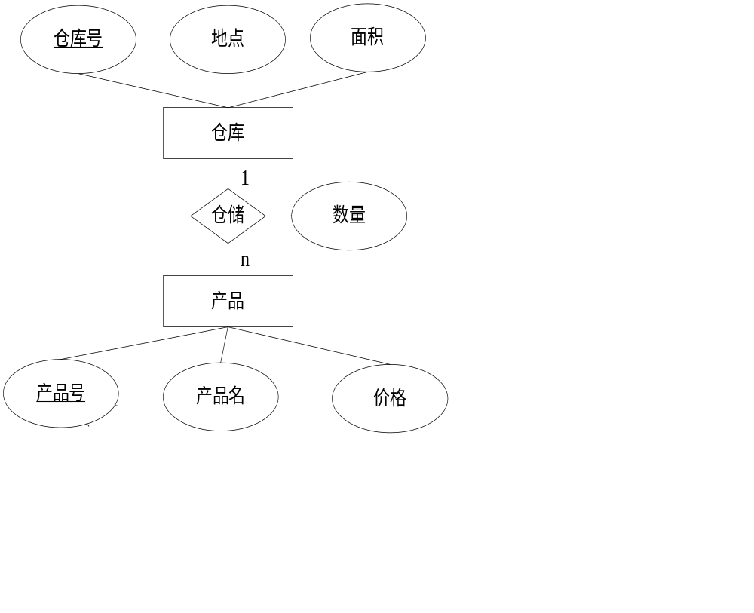
8.1.3E-R图转换成关系模型
仓库（仓库号、地点、面积）
产品（产品号、产品名、价格、仓库号、数量）
仓库号在产品表中定义为外键

Slide 17
8.1.3E-R图转换成关系模型
4. m：n联系的转换方法
一个m：n联系转换为1个关系。
转换方法为：与该联系相连的各实体集的键以及联系本身的属性均转换为关系的属性。
新关系的键为两个相连实体键的组合。

Slide 18
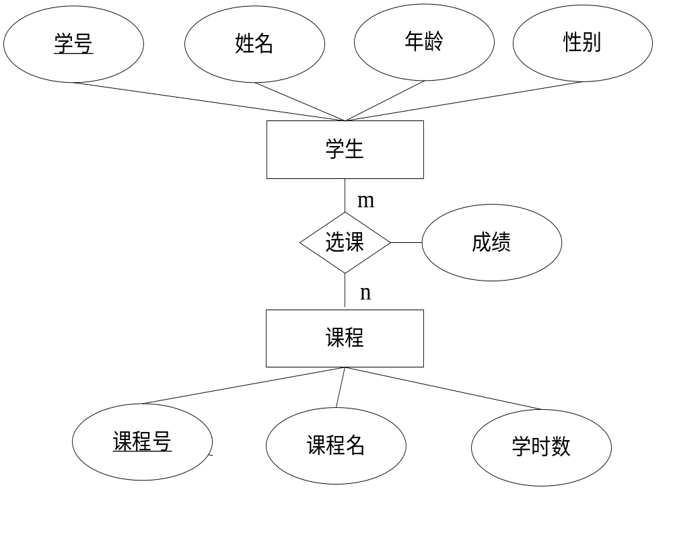
8.1.3E-R图转换成关系模型
学生（学号、姓名、年龄、性别）
课程（课程号、课程名、学时数）
选修（学号、课程号、成绩）

Slide 19
8.2数据库设计的基本步骤
数据库设计方法
①手工试凑法
  设计质量与设计人员的经验和水平有直接关系
  缺乏科学理论和工程方法的支持，工程的质量难以保证
  数据库运行一段时间后常常又不同程度地发现各种问题，增加了维护代价

Slide 20
8.2数据库设计的基本步骤
数据库设计方法
②规范设计法
基本思想：过程迭代和逐步求精
  新奥尔良（New Orleans）方法——采用软件设计的生命周期法，自顶向下，逐步分解求精（需求分析、概念设计、逻辑设计、物理设计）
  S.B.Yao方法——采用软件设计的原型法（需求分析、模式构成、模式汇总、模式分析、物理设计）
  I.R.Palmer方法——采用软件设计的瀑布模型，把数据库设计当成一步接一步的过程

Slide 21
8.2数据库设计的基本步骤
数据库设计方法
③计算机辅助设计法
  ORACLE Designer
  SYBASE PowerDesigner

Slide 22
8.2数据库设计的基本步骤
数据库设计的准备工作
选定参加设计的人员
1.数据库分析设计人员
  数据库设计的核心人员
  自始至终参与数据库设计
  其水平决定了数据库系统的质量
数据库分析设计人员应该具备的技术和知识
  数据库的基本知识和数据库设计技术
  程序设计的方法和技巧
  软件工程的原理和方法
  应用领域的知识

Slide 23
8.2数据库设计的基本步骤
数据库设计的准备工作
选定参加设计的人员
2. 用户
  在数据库设计中也是举足轻重的
  主要参加需求分析和数据库的运行维护
  用户积极参与带来的好处
    加速数据库设计
    提高数据库设计的质量
3. 程序员：在系统实施阶段参与进来，负责编制程序
4. 操作员：在系统实施阶段参与进来，准备软硬件环境

Slide 24
8.2数据库设计的基本步骤
需求分析
概念设计
逻辑设计
物理设计
数据库实施
数据库运行维护

Slide 25
8.2.1 需求分析
准确了解与分析用户需求（包括数据与处理）
是整个设计过程的基础，是最困难、最耗费时间的一步
需求分析的结果是否准确地反映了用户的实际要求，将直接影响到后面各个阶段的设计，并影响到设计结果是否合理和实用

Slide 26
8.2.1 需求分析
需求分析的任务
通过详细调查现实世界要处理的对象（组织、部门、企业等），充分了解原系统（手工系统或计算机系统）工作概况，明确用户的各种需求
在此基础上确定新系统的功能。新系统必须充分考虑今后可能的扩充和改变，不能仅仅按当前应用需求来设计数据库

Slide 27
8.2.1 需求分析
需求分析的内容
⑴ 调查组织机构情况。
  组织部门的组成情况；
  各部门的职责等。
⑵ 调查各部门的业务活动情况。
  各个部门输入和使用什么数据；
  如何加工处理这些数据；
  输出什么信息；
  输出到什么部门；
  输出结果的格式是什么。
⑶ 在熟悉业务活动的基础上，协助用户明确对新系统的各种要求。

Slide 28
8.2.1 需求分析
需求分析的重点
调查、收集与分析用户在数据管理中的信息要求、处理要求、安全性与完整性要求。
信息要求
  用户需要从数据库中获得信息的内容与性质
  由用户的信息要求可以导出数据要求，即在数据库中需要存储哪些数据
处理要求：要完成的功能、处理频率和响应时间、处理方式(批处理 / 联机处理)；
安全性与完整性要求：用户管理、数据安全保密要求、用户权限，数据一致性，存在的约束条件等。

Slide 29
8.2.1 需求分析
需求分析的难点
确定用户最终需求的难点
  用户缺少计算机知识，开始时无法确定计算机究竟能为自己做什么，不能做什么，因此无法一下子准确地表达自己的需求，他们所提出的需求往往不断地变化。
  设计人员缺少用户的专业知识，不易理解用户的真正需求，甚至误解用户的需求。
  新的硬件、软件技术的出现也会使用户需求发生变化。
解决方法：设计人员必须采用有效的方法，与用户不断深入地进行交流，才能逐步得以确定用户的实际需求

Slide 30
8.2.1 需求分析
常用的调查方法
  跟班作业：通过亲身参加业务工作了解业务活动的情况，能比较准确地理解用户的需求，但比较耗时
  开调查会：通过与用户座谈来了解业务活动情况及用户需求
  请专人介绍
  询问

Slide 31
8.2.1 需求分析
常用的调查方法
  设计调查表请用户填写：如果调查表设计合理，则很有效，且易于为用户接受
  查询记录：查阅与原系统有关的数据记录
  搜集输入输出文档等

Slide 32
8.2.1 需求分析
调查组织
机构总体
情况
熟悉
业务活动
明确
用户需求
确定
系统边界
概念
设计
DD
DFD
用户
设计员
Notes:
1.需求分析的任务
.详细调查现实世界要处理的对象
.充分了解原系统工作概况
.明确用户的各种需求
.确定新系统的功能
2.需求分析的方法
(1)调查组织机构情况
(2)调查各部门的业务活动情况
(3)协助用户明确对新系统的各种要求
(4)确定新系统的边界
确定哪些功能由计算机完成或将来准备让计算机完成，哪些活动由人工完成。由计算机完成的功能就是新系统应该实现的功能。

Slide 33
8.2.1 需求分析
实例：假设我们要开发一个学校管理系统。
1．经过可行性分析和初步需求调查，抽象出该系统最高层数据流图，该系统由教师管理子系统、学生管理子系统、后勤管理子系统组成，每个子系统分别配备一个开发小组。
2．进一步细化各个子系统。
学生管理子系统开发小组通过进行进一步的需求调查，明确了该子系统的主要功能是进行学籍管理和课程管理，包括学生报到、入学、毕业的管理，学生上课情况的管理。通过详细的信息流程分析和数据收集后，生成了该子系统的数据流图。

Slide 34
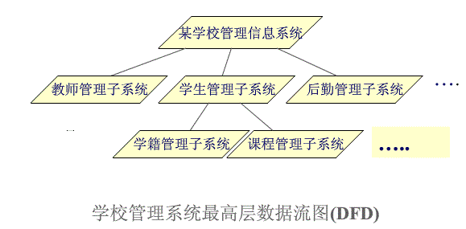
8.2.1 需求分析
数据流图（Data Flow Diagram ，DFD）：是从“数据”和“对数据的加工”两方面表达数据处理系统工作过程的一种图形表示法。

Slide 35
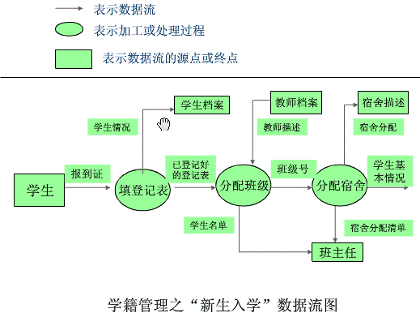

Slide 36
8.2.1 需求分析
数据字典提供对数据库数据描述的集中管理，它的功能是存储和检索各种数据描述，通常包括数据项、数据结构、数据流、数据存储和处理过程等五个部分。
数据项 | 含义 说明 | 别名 | 类型 | 长度 | 取值 范围 | 取值含义 | 与其他数据项的逻辑关系
学号 | 唯一标识每个学生 | 学生编号 | 字符型 | 8 | 00000000~99999999 | 前4位表示学生的年级，后4位按顺序编号

Slide 37
8.2.1 需求分析
数据结构反映数据之间的组合关系。一个数据结构由若干个数据项或数据结构组成。
数据结构描述={数据结构名，含义说明，组成：{数据项或数据结构}}
“学生”是学籍管理系统的一个数据结构，可描述为：
  数据结构：学生
  含义说明：定义了一个学生的有关信息。
  组成：学号，姓名，性别，年龄，学院，年级。

Slide 38
8.2.1 需求分析
数据流“体检结果”可如下描述：
数据流： 体检结果
说明： 学生参加体格检查的最终结果
数据流来源：体检
数据流去向：批准
组成： ……
平均流量： ……
高峰期流量：……

Slide 39
8.2.1 需求分析
数据存储“学生登记表”可如下描述：
数据存储： 学生登记表
说明： 记录学生的基本情况
流入数据流：……
流出数据流：……
组成： ……
数据量： 每年3000张
存取方式： 随机存取

Slide 40
8.2.1 需求分析
处理过程“分配宿舍”可如下描述：
处理过程：分配宿舍
说明： 为所有新生分配学生宿舍
输入： 学生，宿舍，
输出： 宿舍安排
处理： 在新生报到后，为所有新生分配学 生宿舍。要求同一间宿舍只能安排同一性别的学生，同一个学生只能安排在一个宿舍中。安排新生宿舍其处理时间应不超过15分钟。

Slide 41
8.2.2 概念结构设计
概念结构设计：将需求分析得到的用户需求抽象为信息结构即概念模型的过程就是概念结构设计
概念结构是各种数据模型的共同基础，它比数据模型更独立于机器、更抽象，从而更加稳定。
概念结构设计的特点
能真实、充分地反映现实世界，包括事物和事物之间的联系，能满足用户对数据的处理要求。
易于理解，从而可以用它和不熟悉计算机的用户交换意见，用户的积极参与是数据库的设计成功的关键。
易于更改，当应用环境和应用要求改变时，容易对概念模型修改和扩充。
易于向关系、网状、层次等各种数据模型转换。
Notes:
1.概念结构设计的方法
·自顶向下：先定义全局概念结构的框架，然后逐步细化。
·自底向上：先定义各局部应用的概念结构，然后将它们集成起来，得到全局概念结构。
·逐步扩张：先定义最重要的核心概念结构，然后向外扩充，直至总体概念结构。
无论采用哪种设计方法，一般都以E-R模型为工具来描述概念结构。
2.数据抽象与局部视图设计
以自底向上设计方法为例，它通常分为两步：
第一步，根据需求分析的结果,对现实世界的数据进行抽象，设计各个局部视图即分E-R图。
第二步，集成局部视图。

Slide 42
8.2.2 概念结构设计
概念结构常用E-R模型来描述。
设计概念结构的方法：
自顶向下： 首先定义全局概念结构的框架，然后逐步细化
自底向上： 首先定义各局部应用的概念结构，然后将它们集成起来，得到全局概念结构
逐步扩张： 首先定义最重要的核心概念结构，然后向外扩充，以滚雪球的方式逐步生成其他概念结构，直至总体概念结构
混合策略： 将自顶向下和自底向上相结合，用自顶向下策略设计一个全局概念结构的框架，以它为骨架集成由自底向上策略中设计的各局部概念结构。

Slide 43
8.2.2 概念结构设计
需求分析
DD
DFD
以自底向上设计方法为例，它通常分为两步：
数据抽象
局部视图设计
局部E-R图
用户反馈
直至满意
视图集成
总E-R图
逻辑结构设计
Notes:
2.数据抽象与局部视图设计
以自底向上设计方法为例，它通常分为两步：
第一步，根据需求分析的结果,对现实世界的数据进行抽象，设计各个局部视图即分E-R图。
第二步，集成局部视图。

Slide 44
数据抽象
三种数据抽象方法
1.分类：将一类具有共同特性和行为的对象定义为一种类型，如E-R模型中的实体。
2.聚集：定义某类型的组成成分，对应E-R模型中实体的属性。
实体
实体
课程
学生
“is member of”
“is part of”
C语言
数据库
操作系统
属性
学号
姓名
专业
班级

Slide 45

数据抽象
3.概括：定义类型之间的联系。

Slide 46
概念设计的第一步
设计局部E-R图
选择局部应用：中层数据流图为依据
  如教师管理子系统、学生管理子系统、后勤管理子系统等
逐一设计局部E-R图
  根据数据抽象后所得的DD，并参照DFD，标定局部应用中的实体、实体属性、实体键，确定实体间的联系及类型

Slide 47
概念设计的第一步
如何抽象实体和属性
  实体：现实世界中一组具有某些共同特性和行为的对象就可以抽象为一个实体。对象和实体之间是“is member of"的关系。
例：在学校环境中，可把张三、李四等对象抽象为学生实体。

Slide 48
概念设计的第一步
  属性：对象类型的组成成分可以抽象为实体的属性。组成成分与对象类型之间是“is part of"的关系。
例：学号、姓名、专业、年级等可以抽象为学生实体的属性。其中学号为标识学生实体的码。

Slide 49
某事物作为实体还是作为属性？
能作为属性的事物必须：
  不能再具有需要描述的性质。
  不能与其他实体具有联系。
职工
职工号
姓名
年龄
职称
当职称没有需进一步描述的特性时，作属性
职工
聘任
职称
职工号
姓名
年龄
职称代号
工资
住房标准
附加福利
当职称有需进一步描述的特性时，作实体

Slide 50
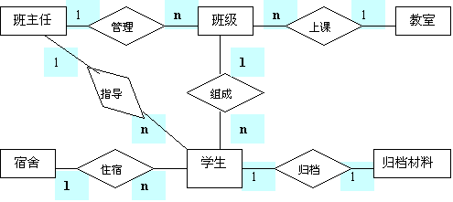
学籍管理局部应用的分 E-R图
学生：｛学号，姓名，出生日期， ...... ｝
档案材料：｛档案号，姓名，...... ｝
班级：｛班级号，专业，年级，学生人数...... ｝
班主任：｛职工号，姓名，性别， ...... ｝
宿舍：｛宿舍编号，地址，人数｝
教室： {教室编号，地址，容量}

Slide 51
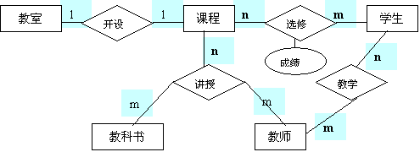
课程管理局部应用的分 E-R 图
学生：｛姓名，学号，性别，年龄，学院，专业，年级，平均成绩｝
课程：｛课程号，课程名，学分｝
教师：｛职工号，姓名，性别，职称｝
教科书：｛书号，书名，价钱｝
教室：｛教室编号，地址，容量｝

Slide 52
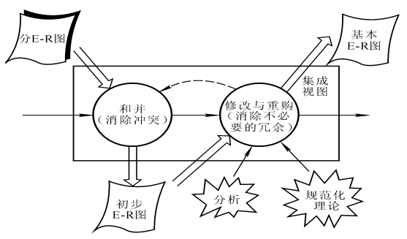
概念设计的第二步：E-R图集成

Slide 53
概念设计的第二步：E-R图集成
合并局部E-R图，生成初步E-R图
依靠协商或应用语义消除各局部E-R图之间的冲突
属性冲突：如属性的类型、取值范围冲突，或属性取值单位冲突。
例1， 由于学号是数字，因此某些局部应用将学号定义为整数形式，而由于学号不用参与运算，因此另一些局部应用将学号定义为字符型形式。
例2， 某些局部应用以出生日期形式表示学生的年龄，而另一些局部应用用整数形式表示学生的年龄。
例3：学生的身高，有的以米为单位，有的以厘米为单位。
Notes:
(1) 同一对象在不同应用中具有不同的抽象。例如“课程”在某一局部应用中被当作实体，而在另一局部应用中当作属性。
(2) 同一实体在不同局部视图中所包含的属性不完全相同，或者属性的排列次序不完全相同。
(3) 实体之间的联系在不同局部视图中呈现不同的类型。例如实体E1与E2在局部应用A中是多对多联系，而在局部应用B中是一对多联系；又如在局部应用X中E1与E2发生联系，而在局部应用Y中E1、E2、E3三者之间有联系。
解决方法是根据应用的语义对实体联系的类型进行综合或调整。

Slide 54
概念设计的第二步：E-R图集成
命名冲突：如同名异义，或一义多名
例4，局部应用A中将教室称为房间;
局部应用B中将学生宿舍称为房间;
例5，局部应用A中将把教科书称为课本;
局部应用B中则把教科书称为教材;
结构冲突：如不同应用中，同一对象有不同的抽象或同一实体包含的属性不完全相同
例，“课程”在某一局部应用中被当作实体
在另一局部应用中则被当作属性
解决方法：通常是把属性变换为实体或把实体变换为属性，使同一对象具有相同的抽象。

Slide 55
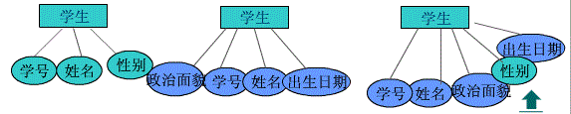
概念设计的第二步：E-R图集成
同一实体在不同局部视图中所包含的属性不完全相同，或者属性的排列次序不完全相同。
  产生原因：不同的局部应用关心的是该实体的不同侧面。
  解决方法：使该实体的属性取各分E-R图中属性的并集，再适当设计属性的次序。
修改和重构，生成基本E-R图

Slide 56
学籍管理局部视图与课程管理局部视图的合并。这两个分E-R图存在着多方面的冲突：
(1) 班主任也属于教师，学籍管理中的班主任实体与课程管理中的教师实体属于异名同义，可以统一称为教师。
(2) 将班主任改为教师后，教师与学生之间呈现两种不同的类型的联系：指导联系；教学联系。由于指导联系实际上可以包含在教学联系之中，因此可以将这两种联系综合为教学联系。
(3) 调整学生实体属性组成及次序，调整结果可为：学生：｛学号,姓名,出生日期,年龄,学院，专业，年级，平均成绩｝

Slide 57
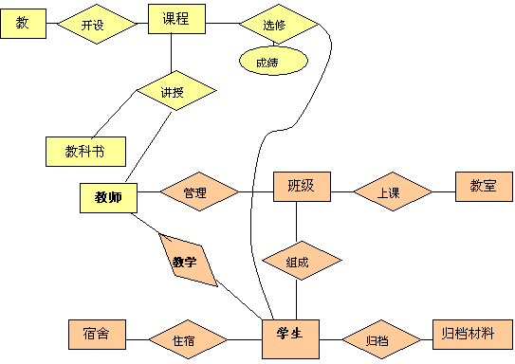
初步 E-R图

Slide 58
消除冗余
冗余的数据是指可由基本数据导出的数据，
冗余的联系是指可由其他联系导出的联系。
冗余数据和冗余联系容易破坏数据库的完整性，给数据库维护增加困难
并不是所有的冗余数据与冗余联系都必须加以消除，有时为了提高某些应用的效率，不得不以冗余信息作为代价。

Slide 59
消除冗余
(1)学生实体中的年龄可以由出生日期推算出来，属于冗余数据。
(2) 教室实体与班级实体之间的上课联系可以由教室与课程之间的开设联系、课程与学生之间的选修联系、学生与班级之间的组成联系三者推导出来，因此属于冗余联系。
(3) 学生实体中的平均成绩可以从选修联系中的成绩属性中推算出来。
如果需要经常查询学生的平均成绩，可以考虑保留该冗余数据，提高效率。
可以定义一个触发器来保证学生的平均成绩等于该学生各科成绩的平均值。
任何一科成绩修改后，或该学生学了新的科目并有成绩后，就触发该触发器去修改该学生的平均成绩属性值。

Slide 60
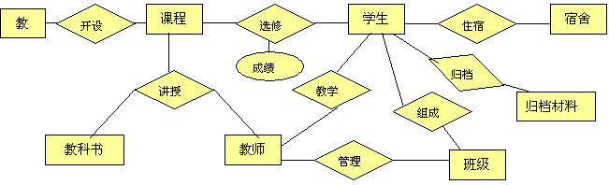
学生管理子系统的基本 E-R图

Slide 61
验证整体概念结构
E-R图集成后，对该整体概念结构还必须进行进一步验证，确保它能够满足下列条件：
内部必须具有一致性，不存在互相矛盾的表达。
能准确地反映原来的每个分E-R图结构，包括属性、实体及实体间的联系。
能满足需求分析阶段所确定的所有要求。
整体概念结构最终还应该提交给用户，征求用户和有关人员的意见，进行评审、修改和优化，然后把它确定下来，作为进一步设计数据库的依据。

Slide 62
8.2.3逻辑结构设计
将基本E-R图转换为与选用DBMS所支持的数据模型相符合的逻辑结构。
逻辑结构设计的步骤
概念模型
基本E-R图
一般数据模型
关系、网状、层次
特定DBMS支
持的数据模型
优化的
数据模型
转换规则
DBMS的
特点和限制
优化方法

Slide 63
8.2.3逻辑结构设计
三个或三个以上实体间的一个多元联系转换为一个关系模式。
关系的属性：与该多元联系相连的各实体的标识符以及联系本身的属性
关系的键：各实体标识符的组合
例，“讲授”联系是一个三元联系，可以将它转换为如下关系模式，其中课程号、职工号和书号为关系的组合码：
讲授（课程号，职工号，书号）

Slide 64
8.2.3逻辑结构设计
同一实体集的实体间的联系，即自联系，也可按1:1、1:n和m:n三种情况分别处理。
例，如果教师实体集内部存在领导与被领导的1:n自联系，可以将该联系与教师实体合并，这时主键职工号将多次出现，但作用不同，可用不同的属性名加以区分：
教师：｛职工号，姓名，性别，职称，系主任｝

Slide 65
8.2.3逻辑结构设计
具有相同键的关系模式可合并。
目的：减少系统中的关系个数。
合并方法：将其中一个关系模式的全部属性加入到另一个关系模式中，然后去掉其中的同义属性（可能同名也可能不同名），并适当调整属性的次序。

Slide 66
8.2.3逻辑结构设计
按照转换原则，学生管理子系统E-R图转换为下列关系模型：
学生（学号，姓名，性别，出生日期，所在系， 年级，班级号，平均成绩，档案号）
宿舍（宿舍编号，地址，性别，人数）
班级（班级号，学生人数）
教师（职工号，姓名，性别，职称，班级号）
课程（课程号，课程名，学分，教室号）
教科书（书号，书名，价钱）
教室（教室编号，地址，容量）
档案材料（档案号，……）
讲授（课程号，教师号，书号）
选修（学号，课程号，成绩）
教学（职工号，学号）

Slide 67
数据模型的优化
优化通常以规范化理论为指导
优化方法
  确定数据依赖
  对各个关系模式之间的数据依赖进行极小化处理，消除冗余
  按照数据依赖的理论对关系模式逐一分析，确定各关系模式属于第几范式
  按用户需求分析这些模式是否合适，是否需合并或分解
  对关系模式进行必要的分解或合并，提高数据操作效率和存储空间利用率

Slide 68
数据模型的优化
例：学生成绩单（学号，语文，数学，英语，平均成绩）
存在传递函数依赖，属于2NF
如果经常需要查询学生的平均成绩，为提高效率，可以保留冗余数据，不再分解该关系。

Slide 69
设计用户子模式
根据局部应用需求设计用户子模式
设计用户子模式的目的
  保证系统安全性
  简化用户对系统的使用
DBMS中一般采用视图(View)机制

Slide 70
设计用户子模式
例：
教师关系模式中包括职工号、姓名、性别、出生日期、婚姻状况、学历、学位、政治面貌、职称、职务、工资、工龄、教学效果等属性。
  学籍管理应用只能查询教师的职工号、姓名、性别、职称数据；
  课程管理应用只能查询教师的职工号、姓名、性别、学历、学位、职称、教学效果数据；
  教师管理应用则可以查询教师的全部数据。

Slide 71
设计用户子模式
定义两个外模式：
  教师_学籍管理(职工号，姓名，性别，职称)
  教师_课程管理(职工号，姓名，性别，学历，
  学位，职称，教学效果)
授权学籍管理应用只能访问教师_学籍管理视图
授权课程管理应用只能访问教师_课程管理视图
授权教师管理应用能访问教师表
这样就可以防止用户非法访问本来不允许他们查询的数据，保证了系统的安全性。

Slide 72
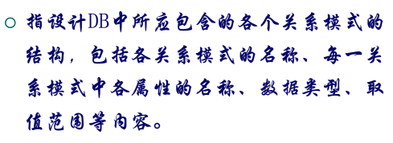
RDBMS的逻辑结构设计

Slide 73
8.2.4数据库的物理设计
数据库的物理设计：为一个给定的逻辑数据模型选定一个最合适应用要求的物理结构的过程。
设计物理数据库结构的准备工作
1. 充分了解应用环境，详细分析要运行的事务，以获得选择物理数据库设计所需参数
数据库查询事务：查询的关系，查询条件所涉及的属性，连接条件所涉及的属性， 查询的投影属性
数据更新事务：被更新的关系，每个关系上的更新操作条件所涉及的属性， 修改操作要改变的属性值
每个事务在各关系上运行的频率和性能要求
2. 充分了解所用RDBMS的内部特征，特别是系统提供的存取方法和存储结构（关系、索引）

Slide 74
8.2.4数据库的物理设计
数据库的物理设计步骤
  确定数据库的物理结构，评价的重点是时间和空间效率
    确定需要存储的数据对象：如关系、索引、日志、备份等
    确定数据的存放位置：如区分稳定数据和易变数据、经常存取部分和不常存取部分、机密数据和普通数据等，分开存放
    例1：数据库数据备份、日志文件备份等由于只在故障恢复时才使用，而且数据量很大，可以考虑存放在磁带上。

Slide 75
8.2.4数据库的物理设计
  例2：如果计算机有多个磁盘，可以考虑将表和索引分别放在不同的磁盘上，在查询时，由于两个磁盘驱动器分别在工作，因而可以保证物理读写速度比较快。
  例3：可以将比较大的表分别放在两个磁盘上，以加快存取速度，这在多用户环境下特别有效。
  例4：可以将日志文件与数据库对象（表、索引等）放在不同的磁盘以改进系统的性能。

Slide 76
8.2.4数据库的物理设计
  确定数据的存取方法：如何建立索引(如B树、B+树HASH方法等)，根据应用要求确定 对哪些属性列建立索引， 对哪些属性列建立组合索引， 对哪些索引要设计为唯一索引、聚集索引、非聚集索引。
  确定系统配置：如同时使用数据库的最大用户数、同时打开的数据库对象数、内存分配参数、缓冲区分配参数、存储分配参数、物理块大小、物理块装填因子、数据库大小、锁的数目等
对物理结构进行评价
  分析时间效率、空间效率、维护代价及用户要求等

Slide 77
8.2.5数据库的实施阶段
数据库实施阶段的任务
  模式定义
    使用选定DBMS支持的DDL语言：CREATE TABLE、 CREATE VIEW……
    数据载入
    手工逐条录入
    数据转换工具
  应用程序编码和调试
  数据库试运行
    用实验数据测试系统功能和性能

Slide 78
8.2.5数据库的实施阶段
数据库试运行要实际测量系统的各种性能指标（时间、空间等指标），如果结果不符合设计目标，则需要返回物理设计阶段，调整物理结构，修改参数；有时甚至需要返回逻辑设计阶段，调整逻辑结构。
  重新设计物理结构甚至逻辑结构，会导致数据重新入库。
  由于数据入库工作量太大，所以可以采用分期输入数据的方法
    先输入小批量数据供先期联合调试使用
    待试运行基本合格后再输入大批量数据
    逐步增加数据量，逐步完成运行评价

Slide 79
8.2.5数据库的实施阶段
数据库的转储和恢复
  在数据库试运行阶段，系统还不稳定，硬、软件故障随时都可能发生
  系统的操作人员对新系统还不熟悉，误操作也不可避免
  因此必须做好数据库的转储和恢复工作，尽量减少对数据库的破坏。

Slide 80
8.2.6数据库的运行和维护
主要由DBA完成
⒈数据库的转储和恢复
转储和恢复是系统正式运行后最重要的维护工作之一。
DBA要针对不同的应用要求制定不同的转储计划，定期对数据库和日志文件进行备份。
一旦发生介质故障，即利用数据库备份及日志文件备份，尽快将数据库恢复到某种一致性状态。

Slide 81
8.2.6数据库的运行和维护
⒉数据库的安全性、完整性控制
DBA必须根据用户的实际需要授予不同的操作权限
在数据库运行过程中，由于应用环境的变化，对安全性的要求也会发生变化，DBA需要根据实际情况修改原有的安全性控制。
由于应用环境的变化，数据库的完整性约束条件也会变化，也需要DBA不断修正，以满足用户要求。

Slide 82
8.2.6数据库的运行和维护
⒊数据库性能的监督、分析和改进
  在数据库运行过程中， DBA必须监督系统运行，对监测数据进行分析，找出改进系统性能的方法。
    利用监测工具获取系统运行过程中一系列性能参数的值
    通过仔细分析这些数据，判断当前系统是否处于最佳运行状态
    如果不是，则需要通过调整某些参数来进一步改进数据库性能

Slide 83
8.2.6数据库的运行和维护
4.数据库重组和重构
  为什么要重组织数据库
  数据库运行一段时间后，由于记录的不断增、删、改，会使数据库的物理存储变坏，从而降低数据库存储空间的利用率和数据的存取效率，使数据库的性能下降。
  数据库重组：不改变原设计中的逻辑和物理结构，而对部分表重新组织其存储情况，如重新安排存储位置、回收垃圾等，以提高系统性能。

Slide 84
8.2.6数据库的运行和维护
4.数据库重组和重构
  为什么要进行数据库的重构造
  数据库应用环境发生变化，会导致实体及实体间的联系也发生相应的变化，使原有的数据库设计不能很好地满足新的需求
  增加新的应用或新的实体
  取消某些已有应用
  改变某些已有应用

Slide 85
8.2.6数据库的运行和维护
4.数据库重组和重构
  数据库重构：部分调整或修改数据库的逻辑和物理结构，以满足新的应用需求。
  增加新的数据项
  改变数据项的类型
  改变数据库的容量
  增加或删除索引
  修改完整性约束条件

Slide 86
8.2数据库设计的基本步骤
需求文档
数据字典
数据流图等
需求收集和分析
需求分析阶段
应用需求
(数据、处理)
设计概念结构
概念设计阶段
用E-R图描述
的概念模型
转换规则、
DBMS功能、
优化方法
设计逻辑结构
逻辑设计阶段
某种数据模型
并优化
数据模型优化
应用要求
DBMS详细特征
设计物理结构
存储安排
方法选择
存取路径建立
物理设计阶段
过程迭代、逐步求精的设计思想
设计评价，性能预测
不满意
物理实现
编写模式
数据装入
数据库试运行
数据库实施阶段
试验性运行
数据库运行维护阶段
不满意
性能检测、转储/恢复
数据库重组和重构
使用、维护数据库
Notes:
(1) 需求分析阶段
需求收集和分析，结果得到数据字典描述的数据需求和数据流图描述的处理需求。
(2) 概念结构设计阶段
通过对用户需求进行综合、归纳与抽象，形成一个独立于具体DBMS的概念模型，可以用E-R图表示。
(3) 逻辑结构设计阶段
将概念结构转换为某个DBMS所支持的数据模型，例如关系模型，并对其进行优化。
(4)数据库物理设计阶段
为逻辑数据模型选取一个最适合应用环境的物理结构，包括存储结构和存取方法。
(5)数据库实施阶段
运用DBMS提供的数据语言（例如SQL）及其宿主语言（例如C），根据逻辑设计和物理设计的结果建立数据库，编制与调试应用程序，组织数据入库，并进行试运行。
(6) 数据库运行和维护阶段
数据库应用系统经过试运行后即可投入正式运行。在数据库系统运行过程中必须不断地对其进行评价、调整与修改。

Slide 87
8.3数据库设计工具
PowerDesigner：王晓昀，SDP，Sybase公司，支持数据库模型设计的全过程。适合大中型数据库。
  支持数据建模、UML建模和业务流程建模。可生成多种客户端开发工具的应用程序；支持逆向工程。
ERWin:CA公司，采用ER模型，适合中小型数据库。
  建立数据库的概念模型和物理模型，可进行逆向工程、能够自动生成文档、支持与数据库同步、支持团队式开发，所支持的数据库多达20多种。
Visio
Rational Rose

Slide 88

PowerDesigner的模型
商业流程模型
Java, C#, VB.Net,
PowerBuilder,
WSDL, …
面向对象模型
ebXML
BPEL4WS
IO
XML DTD
XML Schema
概念性数据模型
XML模型
O/R Mapping
物理数据模型
Script
DDL SQL
Generation
Reverse engineering
数据库
Import/Export
ODBC
Synchronization

Slide 89
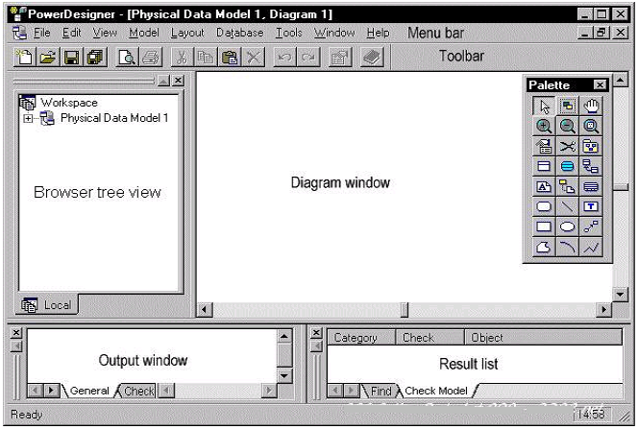
Power Designer环境
对象浏览器
图表窗口
结果列表
输出窗口
Notes:
对象浏览器：对象浏览器可以用分层结构显示你的工作空间。
输出窗口：显示操作的结果。
结果列表：用于显示生成、覆盖和模型检查结果，以及设计环境的总体信息。
图表窗口：用于组织模型中的图表，以图形方式显示模型中各对象之间的关系。

Slide 90
概念数据模型 (CDM)
把现实世界中需要保存的信息抽象成信息世界中的实体和关系，产生实体关系图。
CDM功能：
（1）创建实体关系图表（E-R）来描述数据的组织结构。
（2）能够校验数据设计的合理性。
（3）生成指定了相应物理实现数据库的物理数据模型（PDM）

Slide 91
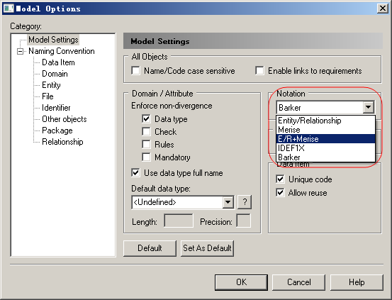
在 PowerDesigner中新建一个概念数据模型，可以选择模型的Notation，在PD15中提供了5种Notation可以选择

Slide 92
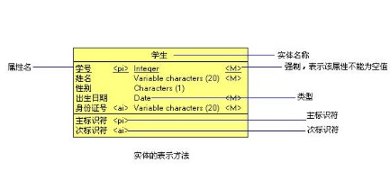
实体表示

Slide 93
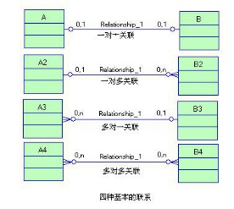
联系表示

Slide 94
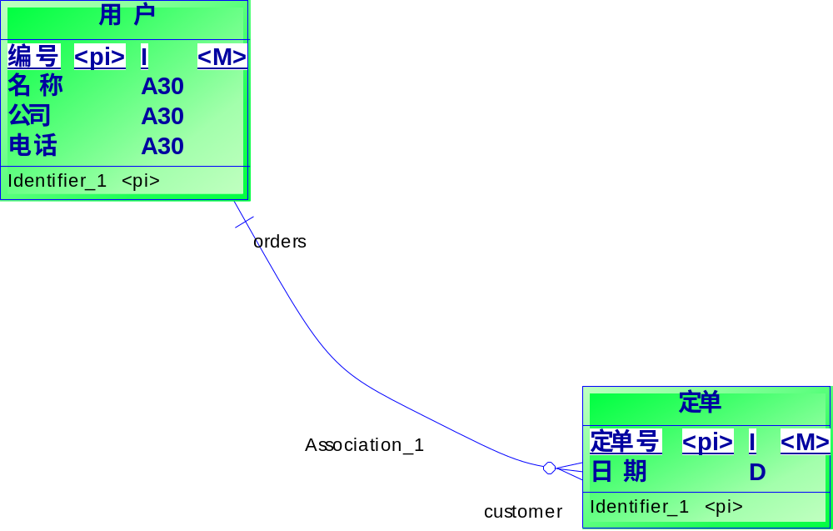
Notes:
mandatory

Slide 95
物理数据模型(PDM)
PDM定义了模型的物理实现细节。如所选RDBMS的数据类型特征、索引定义、视图定义、存储过程定义、触发器定义等。
支持CDM和PDM之间的双向工程。
直接生成数据库脚本(Script)，也可以直接通过ODBC与相关DBMS中数据源相连接，利用PowerDesigner提供的强大功能实现数据库的创建和修改操作。

Slide 96
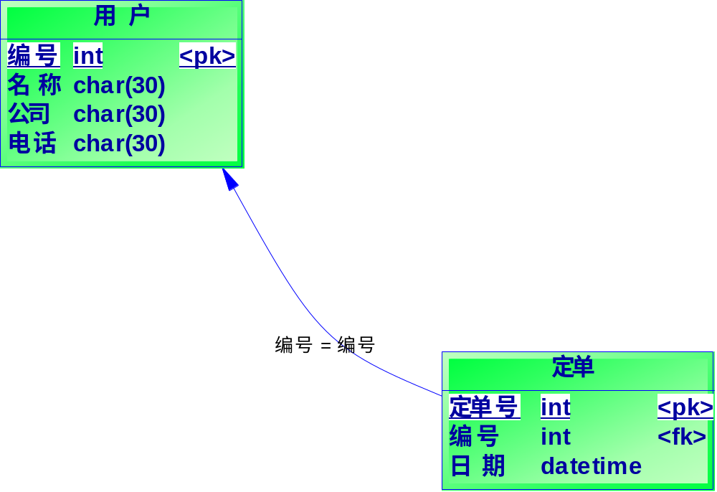

Slide 97
在PDM中进行反向工程
从脚本文件反向工程数据对象
从ODBC数据源反向工程

Slide 98
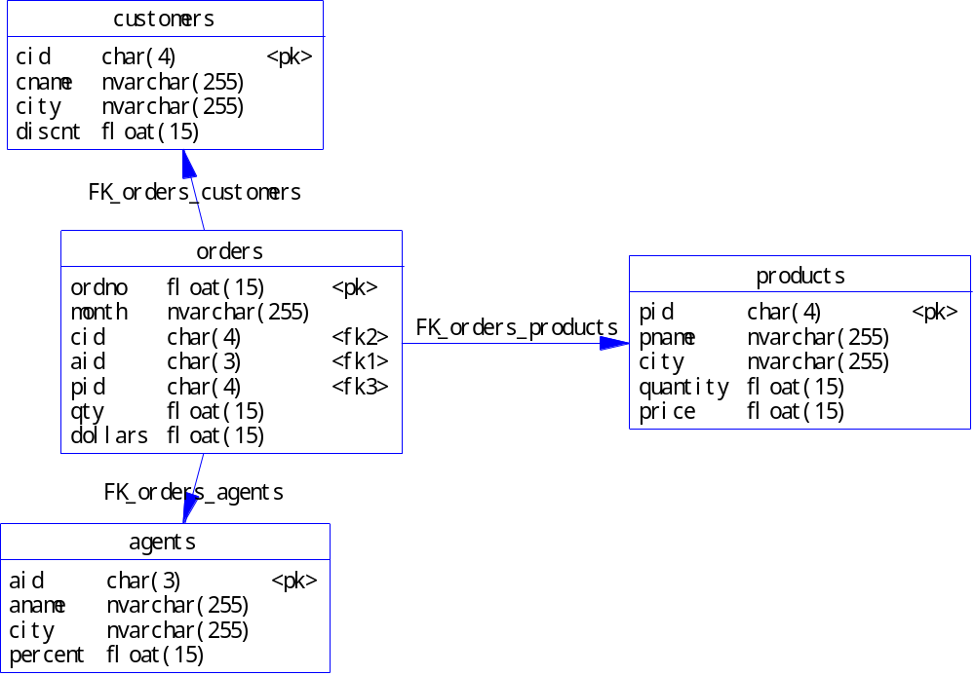

Slide 99
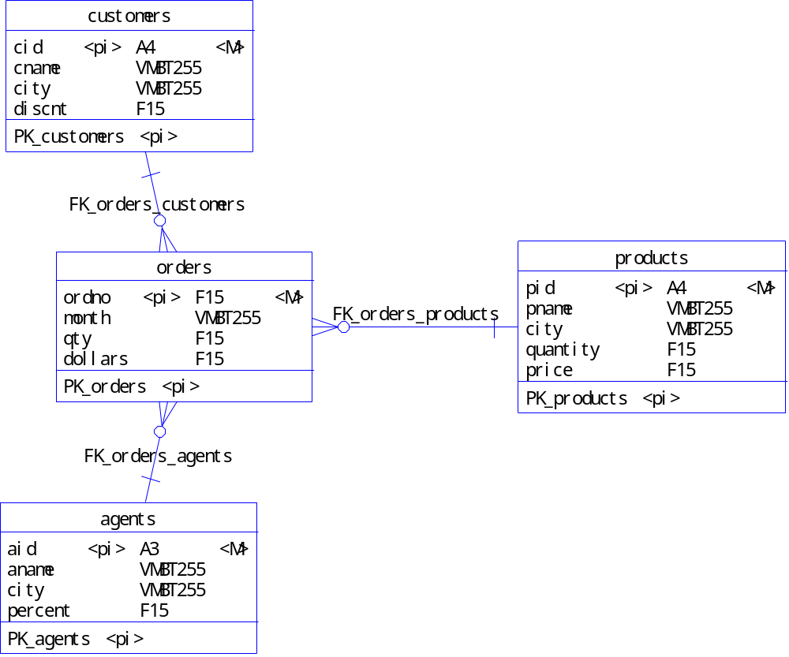

Slide 100
练习
1、E-R图一般用于描述（）阶段的工作成果。
A、需求分析
B、概念结构设计
C、逻辑结构设计
D、物理结构设计
Notes:
B

Slide 101
练习
2、下列模型中，适宜作为设计人员与用户间交流工具的是（）
A、概念模型
B、逻辑模型
C、物理模型
D、关系模型
Notes:
A

Slide 102
练习
3、ER图的三要素是（）
A、实体、属性、实体集
B、实体、键、联系
C、实体、属性、联系
D、实体、域、候选键
Notes:
C

Slide 103
练习
4、设有两个实体集A和B，A中实体可能与B中零个或多个实体相联系，而B中实体至多和A中一个实体有联系，则称A和B具有（）联系
A、一对一
B、一对多
C、多对多
Notes:
B

Slide 104
练习
5、先从中层数据流图出发设计系统的局部ER图，再对各局部ER图进行集成和优化，这种方法属于概念结构设计中的（）方法
A、自顶向下
B、自底向上
C、自内向外
D、混合策略
Notes:
B

Slide 105
练习
6、下列对ER图设计的说法错误的是（）
A、设计局部ER图时，能作为属性处理的客观事物应尽量作为属性处理
B、局部ER图中的属性均应为原子属性，即不能再细分为子属性的组合
C、对局部ER图集成时既可以一次实现全部集成，也可以两两集成，逐步进行
D、集成后所得的ER图中可能存在冗余数据和冗余联系，应予以全部清除。
Notes:
B

Slide 106
练习
7、下列属于逻辑结构设计阶段任务的是（）
A、生成数据字典
B、集成局部ER图
C、将ER图转换为一组关系模式
D、确定数据存取方法
Notes:
C

Slide 107
练习
8、若在两个局部ER图中，实体“商品”的编号一个被定义为数值型，另一个被定义为字符型，则称之为（）
A、属性冲突
B、命名冲突
C、联系冲突
D、结构冲突
Notes:
A

Slide 108
练习
9、在数据库的概念设计和逻辑设计之间起桥梁作用的是（）
A、数据结构图
B、功能模块图
C、实体联系图
D、数据流图
Notes:
C

Slide 109
练习
10、将一个M对N的联系转换为关系模式时，应（）
A、转换为一个独立的关系模式
B、与M端的实体型所对应的关系模式合并
C、与N端的实体型所对应的关系模式合并
D、以上都可以
Notes:
A

Slide 110
练习
11、在从ER图到关系模式的转化过程中，下列说法错误的是（）
A、一个一对一的联系可以转换为一个独立的关系模式
B、一个涉及到3个以上实体的多元联系也可以转换为一个独立的关系模式
C、对关系模型优化时有些模式可能要进一步分解，有些模式可能要合并
D、关系模式的规范化程度越高，查询的效率就越高。
Notes:
D

Slide 111
练习
12、设在一个ER模型中有6个不同的实体集和9个不同的二元联系，其中包括3个一对一联系、3个一对多联系和3个多对多联系，则将此ER模型转换成关系模型时，至少得到（）个关系模式。
A、6
B、9
C、12
D、15
Notes:
B

Slide 112
练习
13、对数据库的物理设计优劣评价的重点是（）
A、时空效率
B、动态和静态性能
C、用户界面的友好性
D、成本和效益
Notes:
A

Slide 113
练习
14、数据库的物理结构设计的目的是（）
A、找到一个有效、可实现的数据库存储结构
B、导出特定的DBMS可以处理的数据库模式和外模式
C、产生反映企业组织信息需求的数据库概念结构
D、收集支持系统目标的基础数据及其处理方法
Notes:
A

Slide 114
练习
15、不属于数据库物理结构设计阶段任务的（）
A、确定选用的DBMS
B、确定数据的存放位置
C、确定数据的存取方法
D、初步确定系统的配置
Notes:
A

